Slide 1




РЕСУРСНЫЙ ВОЛОНТЁРСКИЙ МОЛОДЁЖНЫЙ ЦЕНТР Брянской области

Slide 2

Проект служит связующим звеном между теми кто нуждается в помощи и добровольцами занимающимися волонтёрской деятельностью
Он охватывает Брянскую область, а также подразумевает взаимодействие со всеми регионами России

Slide 3
Цель: Создание волонтёрского ресурсного информационного центра занимающегося оказанием информационно-методической поддержкой добровольческой деятельности.
- Создание площадки для объединения и координации волонтёров, особенно при ЧС.
- Развитие волонтерского движения.
- Повышение результативности волонтерской деятельности.

Slide 4
Актуальность проекта направлена на Мотивацию к добровольчеству, возможность выбора направления, мобилизации при ЧС:
Получение опыта и профессиональное развитие
Приобретение новых знаний и навыков
Потребность личного влияния на социальные изменения
Подготовка и обучение добровольцев-спасателей

Slide 5
В акциях приняло участие
больше 2000 человек. Организовано и проведено более 60 ярких мероприятий разного характера, но самое главное это адресная помощь конкретным людям

Slide 6
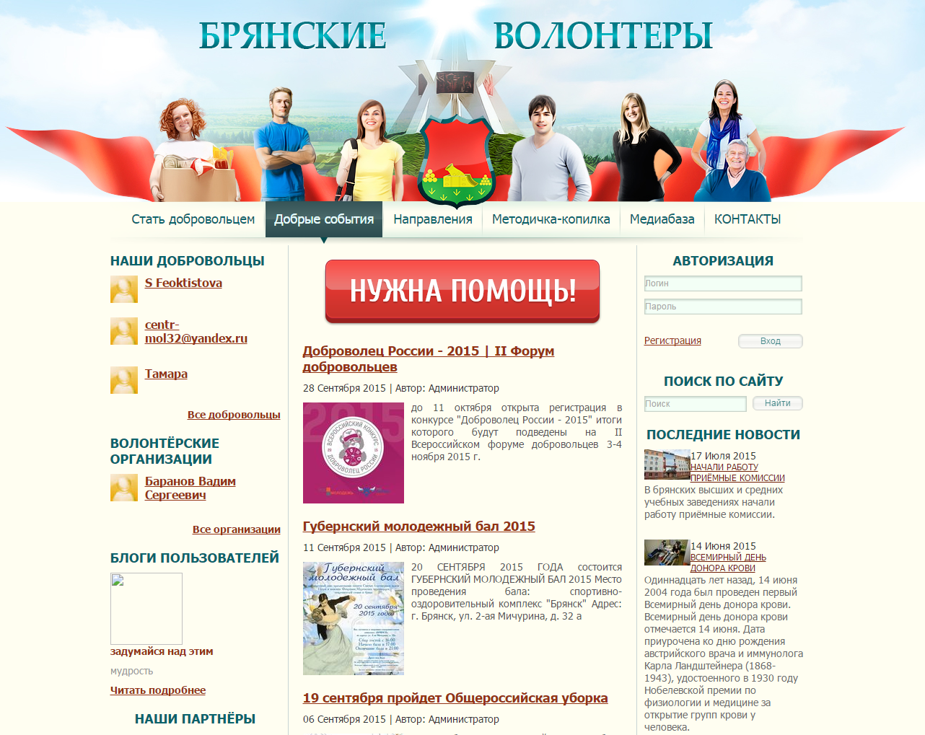
Вонтёрский интернет-портал

Slide 7
краткий отчет
о проделанной
работе

Slide 8
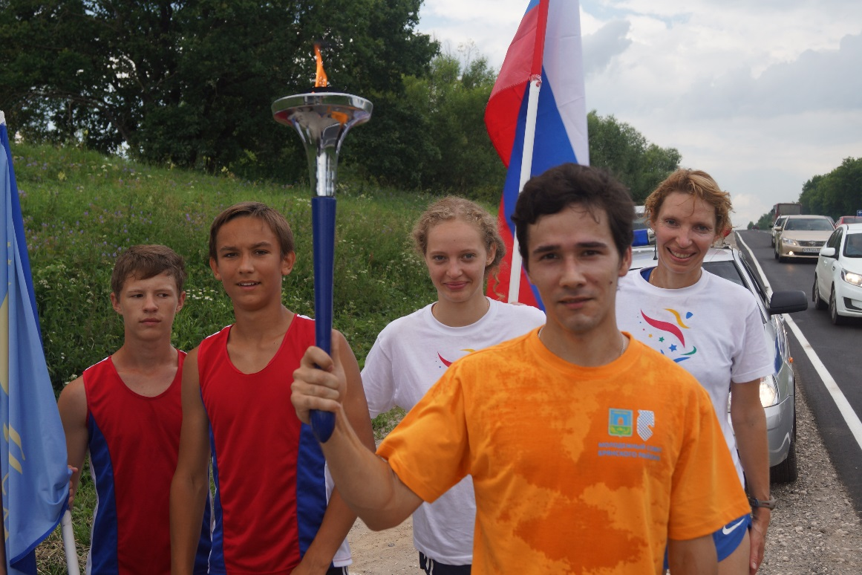
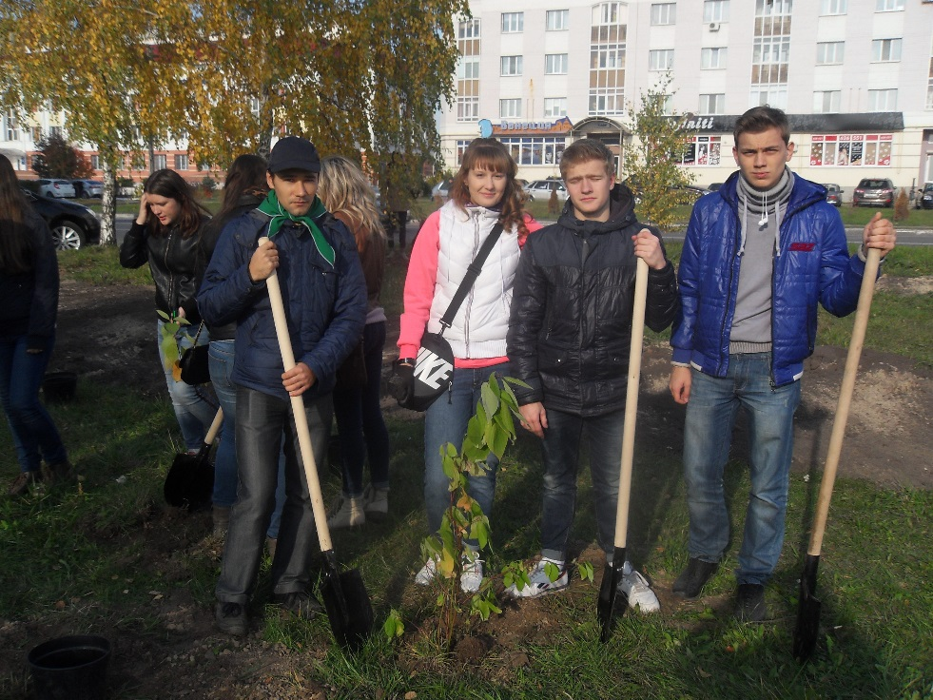
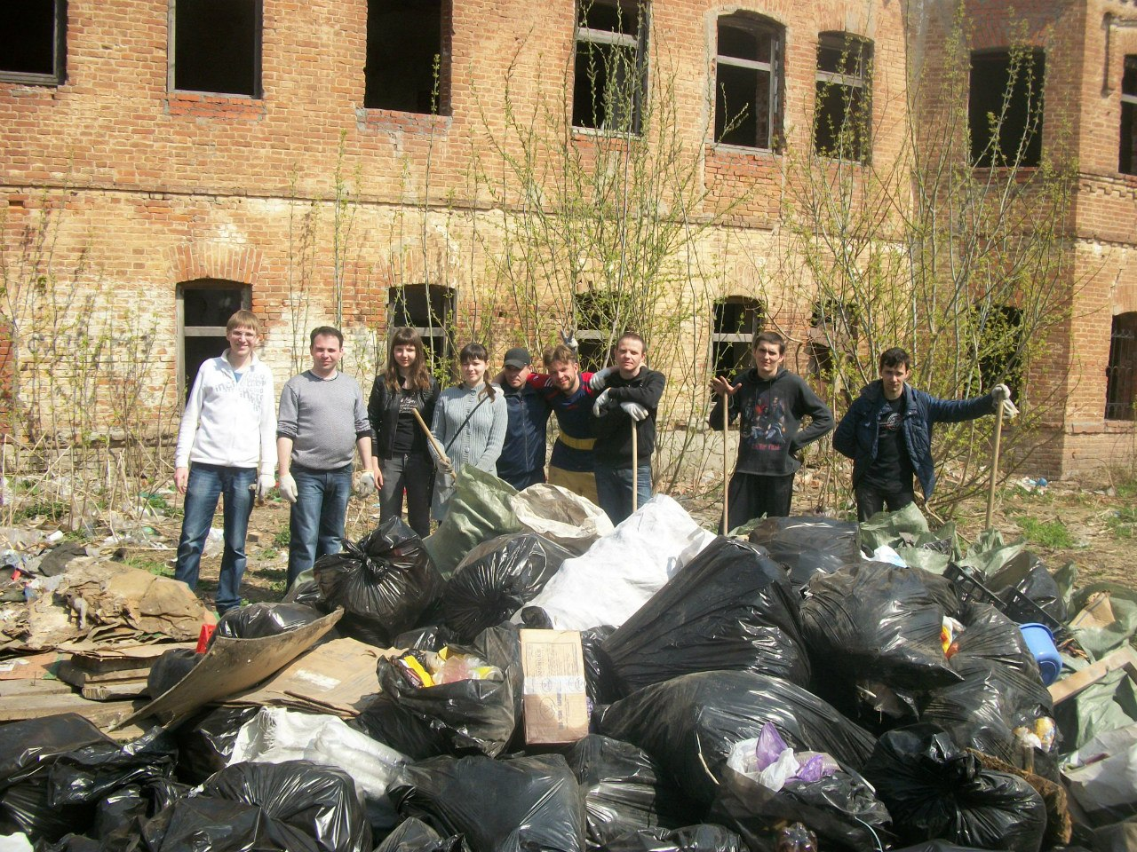
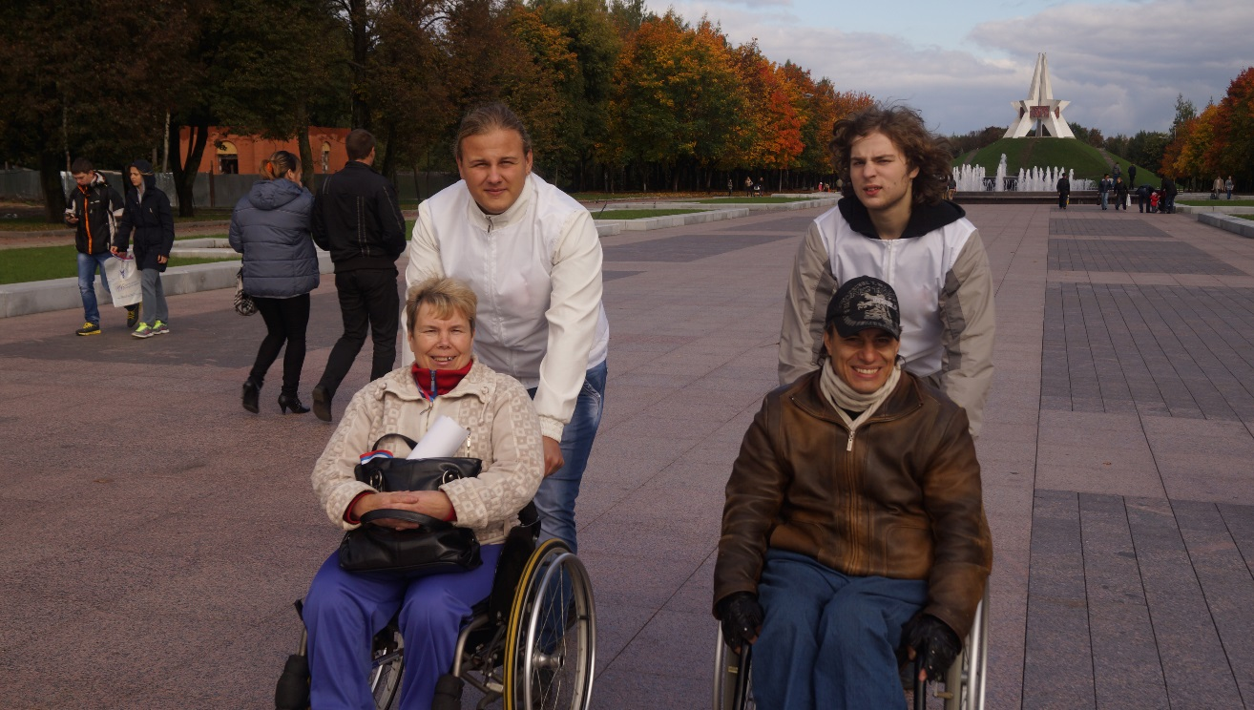

Slide 9
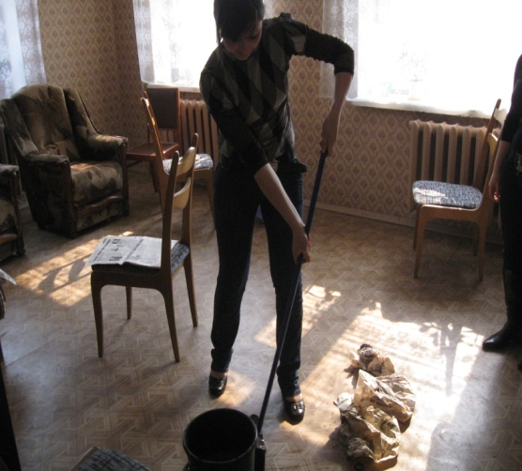
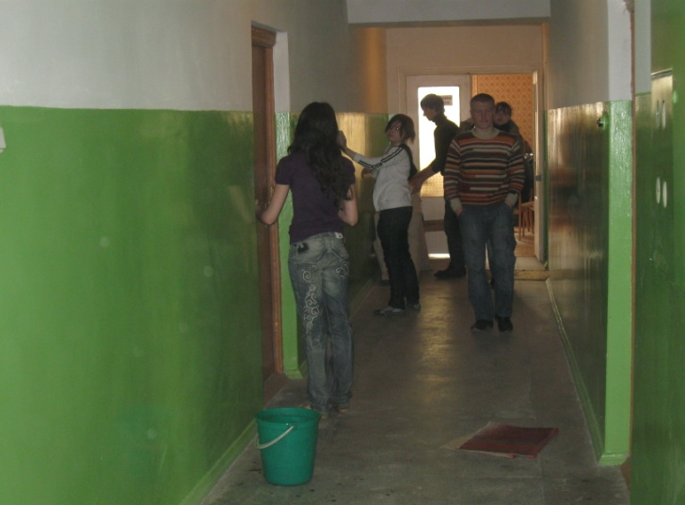
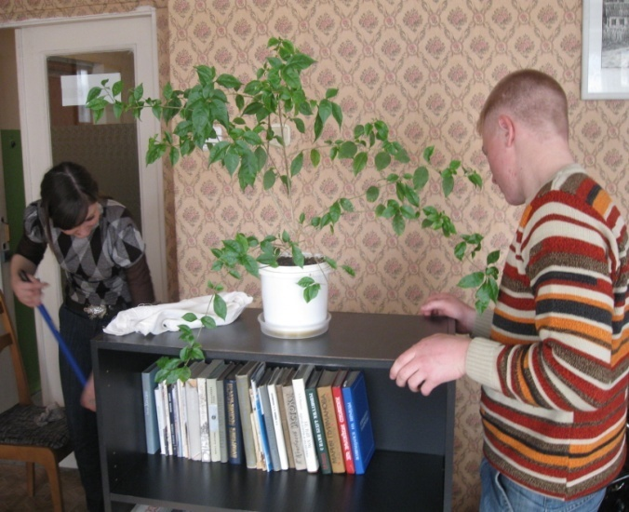
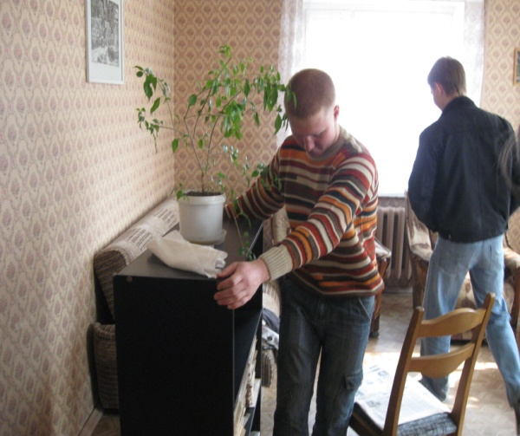
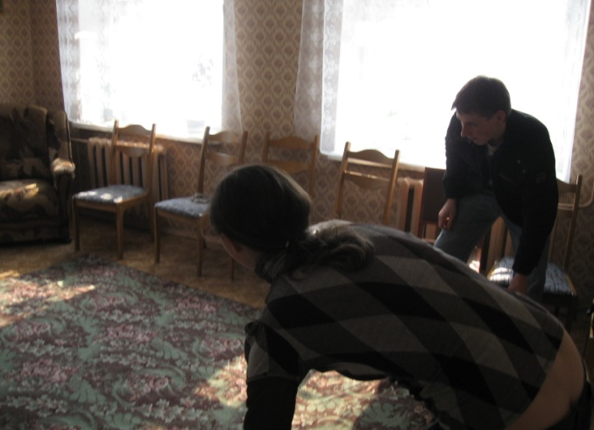

Slide 10
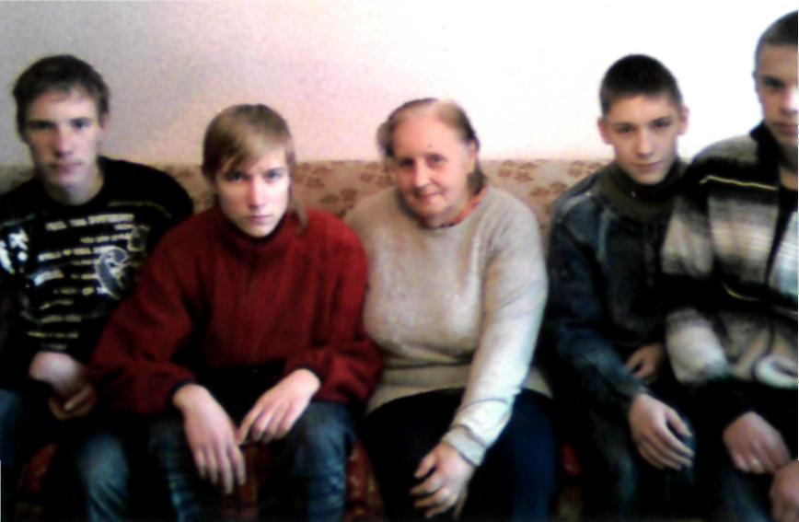
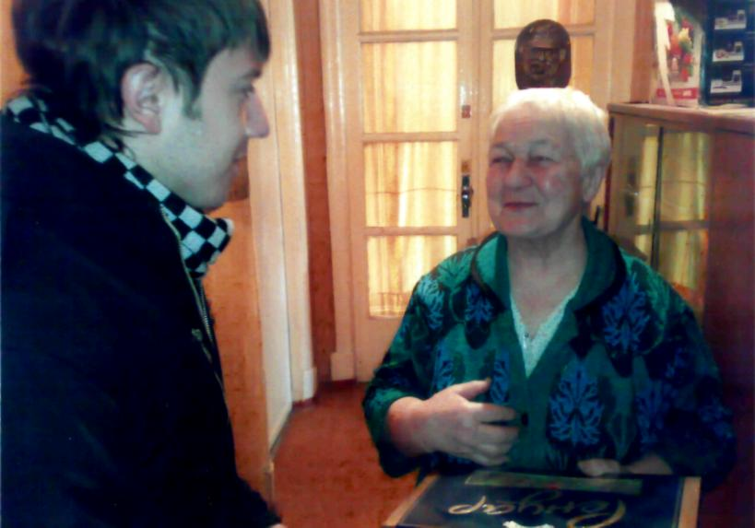

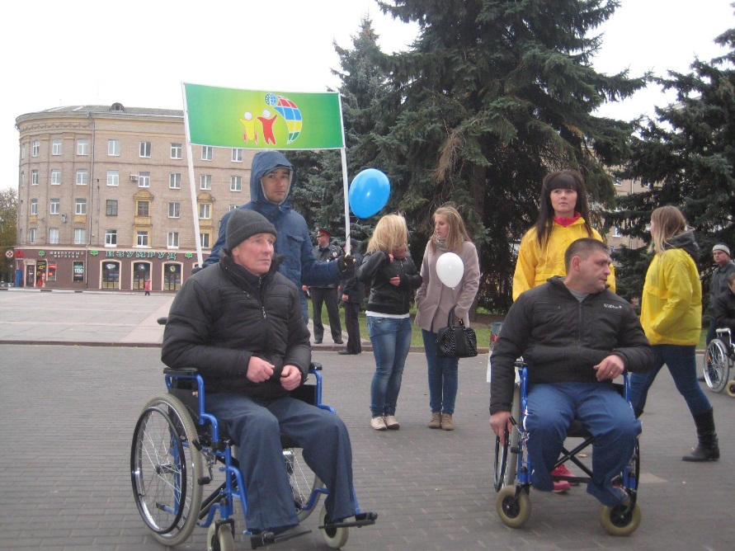

Slide 11
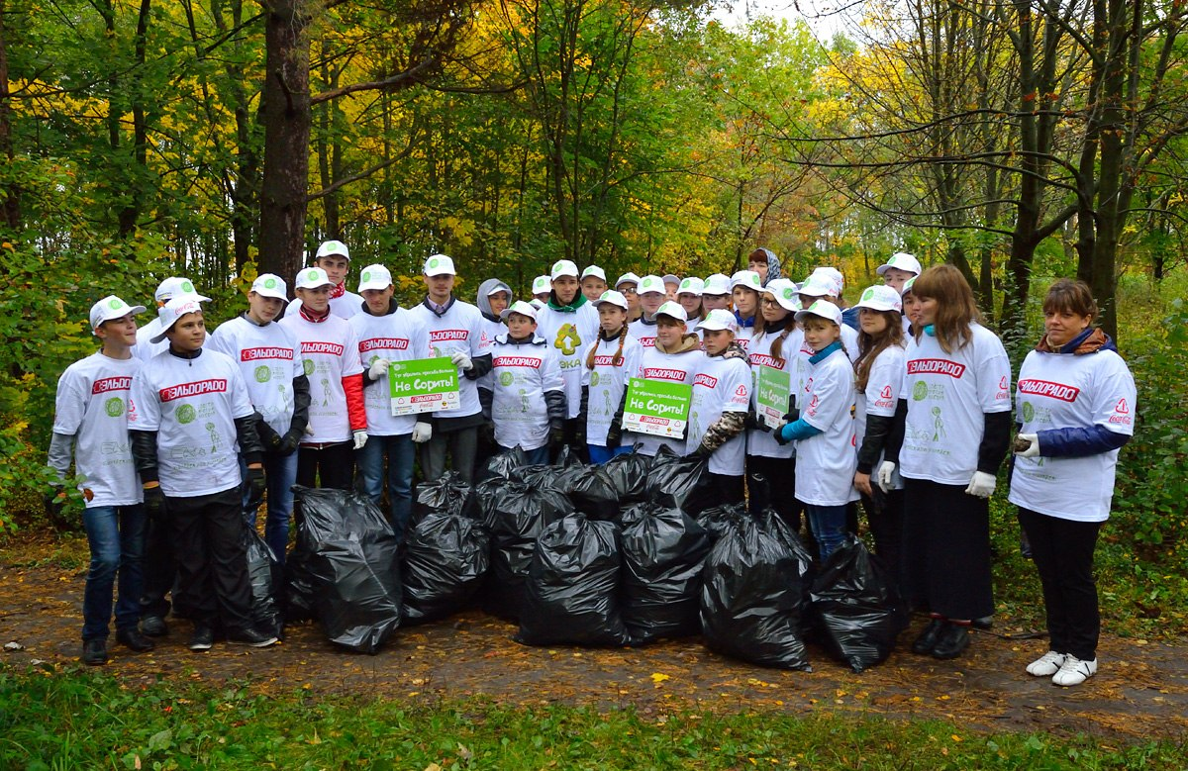
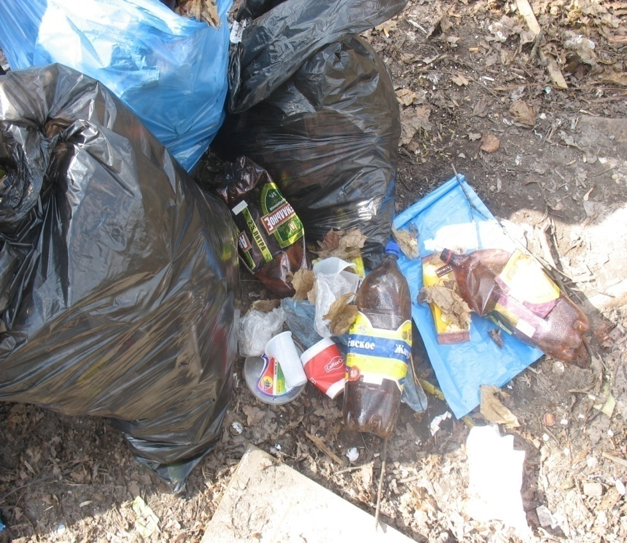
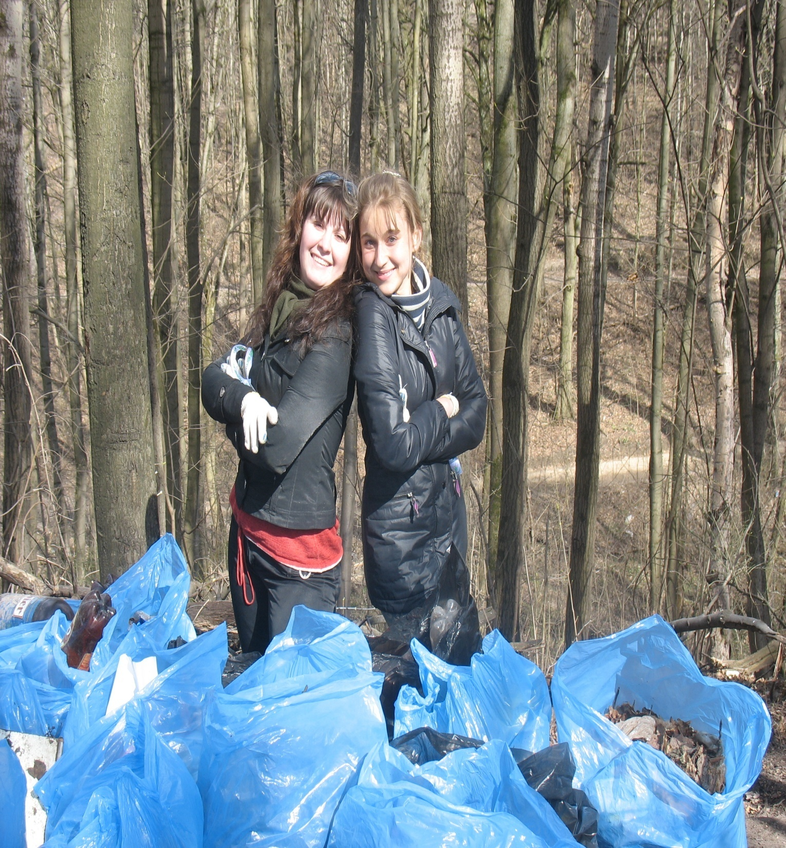
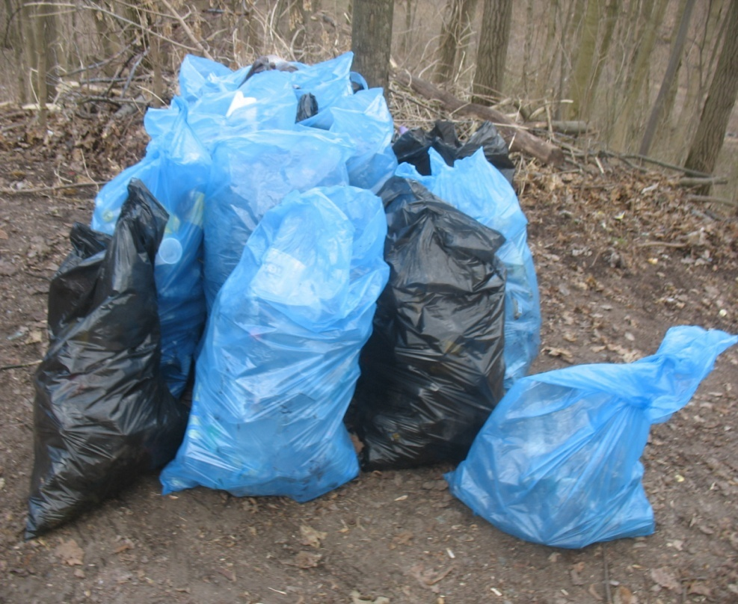

Slide 12


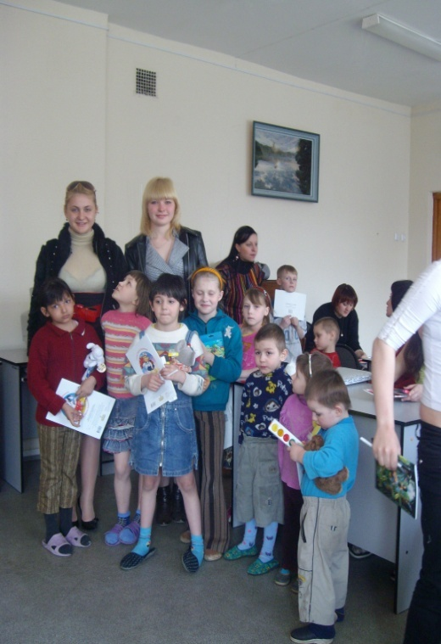
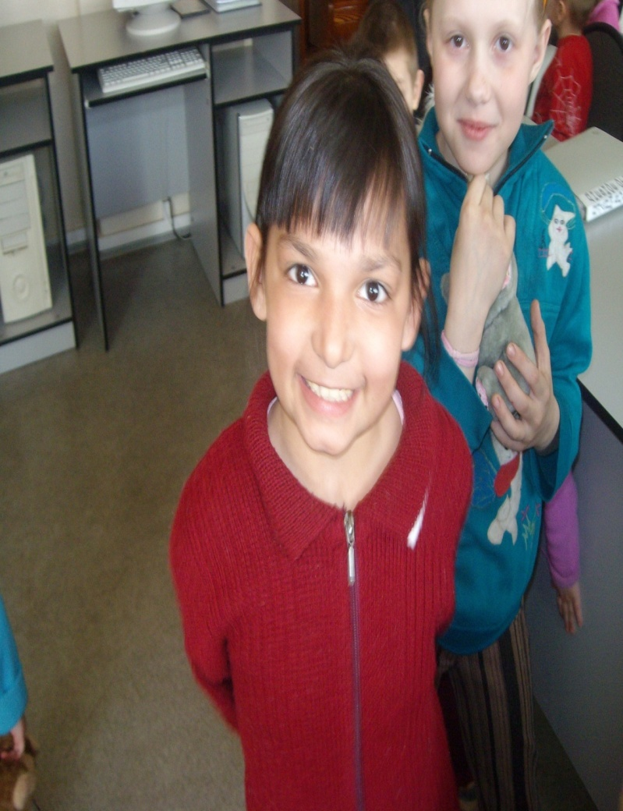
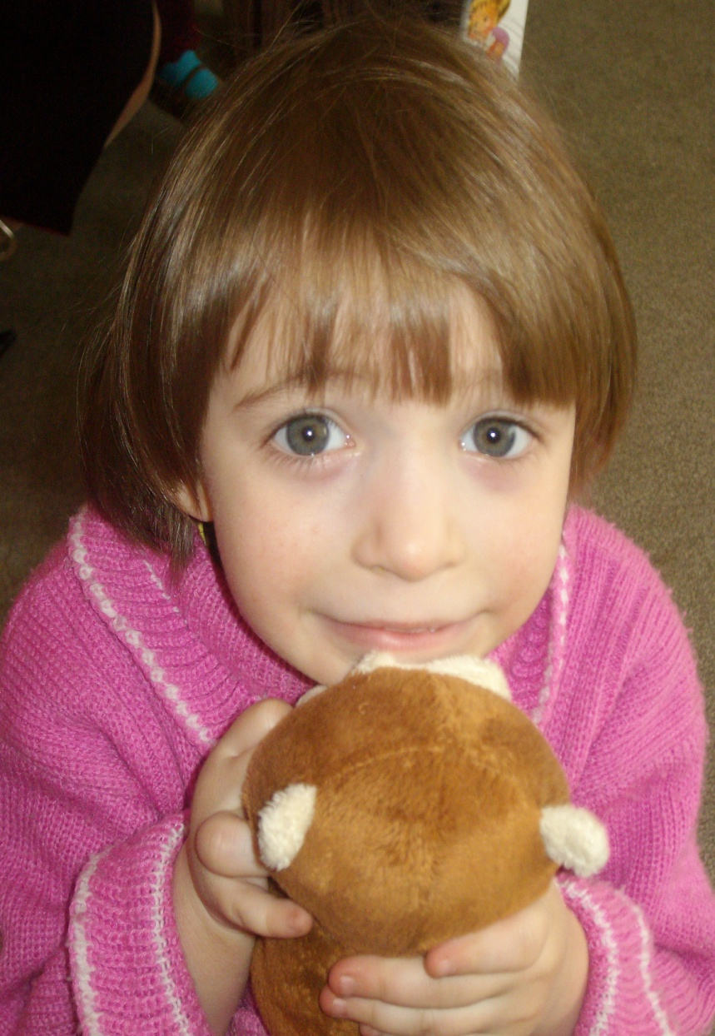
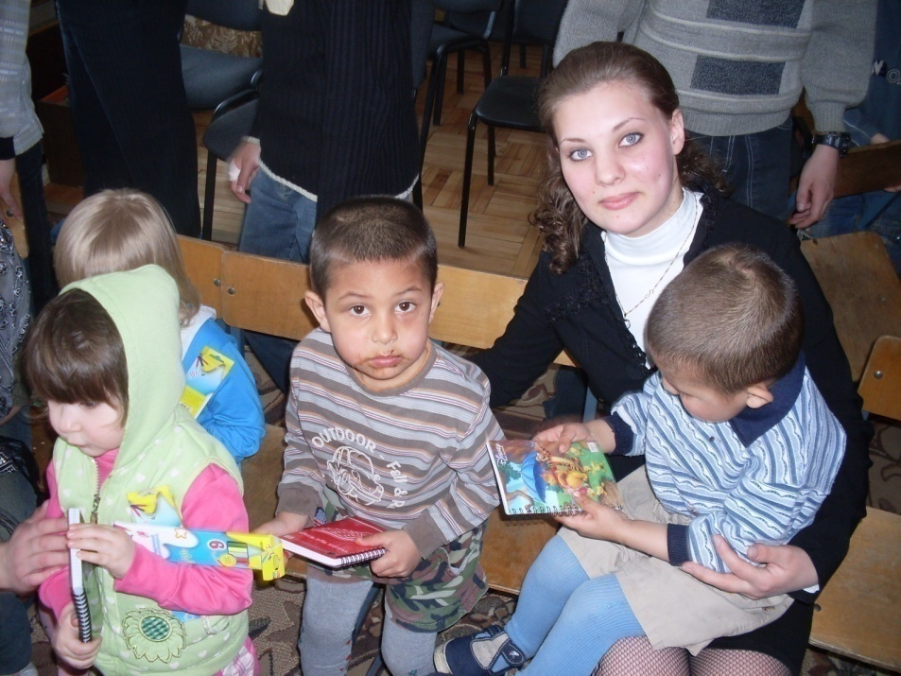

Slide 13

Когда по склонам вечной суеты
Бежать от неудач устанешь люто,
Направь шаги тропою доброты
И радость помоги найти кому-то
Спешите делать ДОБРО!!!

